Slide 1

営業提案資料
株式会社○○
営業 担当○○

Slide 2
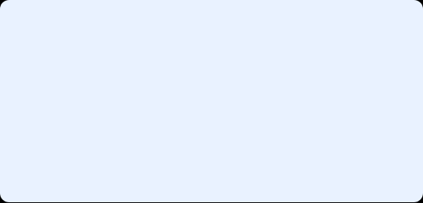
サービスの概要
ミッション
提供価値
私たちは、テクノロジーと人間中心のデザインを融合させ、企業の生産性を根底から変革します。単なるツールの提供ではなく、持続可能な成長を支援するパートナーを目指します。
業務プロセスの可視化から、AIを活用した最適化、そして現場への定着化までを一気通貫でサポート。変化の激しい市場環境において、確かな競争優位性を構築します。

Slide 3
現状の課題整理
情報の属人化： ベテラン社員のノウハウが共有されず、業務効率が低下している
コストの増大： 手作業によるミスや再構築コストが、利益を圧迫している
データの未活用： 蓄積されたデータが散在し、経営判断に活用できていない
対応スピードの限界： 既存システムでは、急速な顧客ニーズの変化に追いつけない

Slide 4
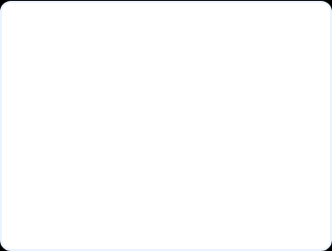
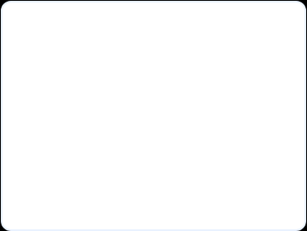
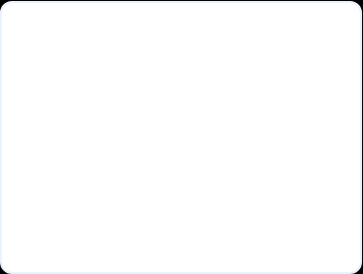



サービスの主要機能
高速オートメーション
予測分析エンジン
直感的なUI/UX
定型業務を100%自動化。人間はよりクリエイティブな活動に集中できます。
AIが過去の傾向から将来の需要を予測。最適な在庫とリソース配置を実現します。
トレーニング不要。ITに不慣れな現場スタッフでも、導入初日から使いこなせます。

Slide 5
導入後のインパクト
Service Excellence Proを導入することで、オフィス環境は劇的に変化します。無駄な会議や書類作業が消え、チーム全体が前向きに目標に挑戦できる環境が整います。
また、リアルタイムでの進捗共有により、組織の透明性が向上し、メンバーのエンゲージメントも高まります。

Slide 6
実証された導入効果
45%
数字が語る確かな実績
先行導入いただいた企業様では、開始3ヶ月で顕著な成果が出ています。残業削減だけでなく、空いた時間でのスキルアップ研修により、社員1人あたりの生産性が大幅に向上しました。
平均残業時間の削減

Slide 7
従来手法との比較
項目 | 従来の手法 | 本サービス
初期構築期間 | 6ヶ月〜1年 | 最短1ヶ月
データの更新性 | 月次・手動 | リアルタイム・自動
モバイル対応 | 一部制限あり | フル対応（ネイティブアプリ）
初期投資コスト | 5,000万円〜 | 月額サブスクリプション型

Slide 8
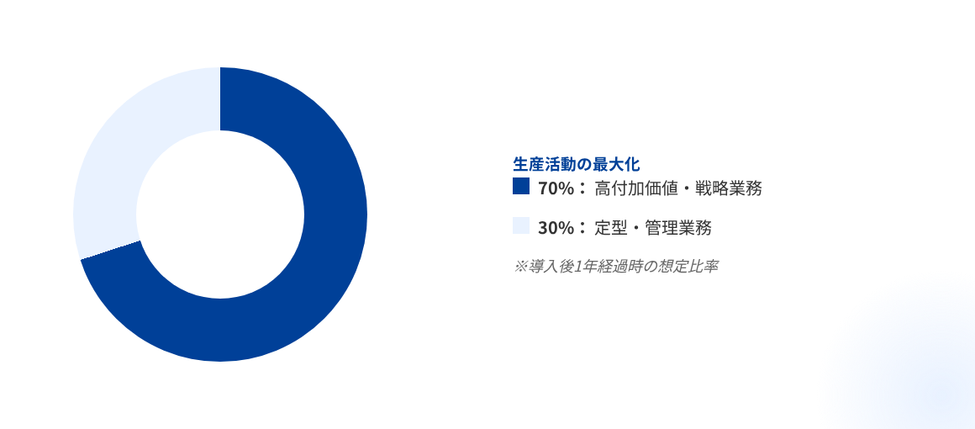
リソース活用の最適化予測

Slide 9



成功事例のご紹介
A社（製造業） コミュニケーション改善により離職率が半減。
B社（商社） テレワーク移行を1週間で完了、業務継続に成功。
C社（小売） 売上予測の精度向上により在庫回転率が20%改善。

Slide 10
導入スケジュール
1ヶ月目
2ヶ月目
3ヶ月目
運用開始
ヒアリング・現状分析 現状のボトルネックを特定し、詳細な要件を定義します。
プロトタイプ構築 特定部門での先行利用を通じ、使い勝手を微調整します。
全社展開・研修 各部署への展開と、操作トレーニングを実施します。
効果測定・伴走支援 定期的なミーティングで、成果の最大化を支援します。

Slide 11

お問い合わせ
ご清聴ありがとうございました。 詳細なデモンストレーションも可能です。お気軽にご相談ください。
contact@example.co.jp
03-XXXX-XXXX
www.solution-partners-demo.jp

